Slide 1


Про систему Linux

Slide 2
Система Linux: Введение и обзор
Linux - это операционная система с открытым исходным кодом, которая широко используется в различных сферах, от серверов до смартфонов. Она известна своей гибкостью, стабильностью и возможностями настройки.

Slide 3
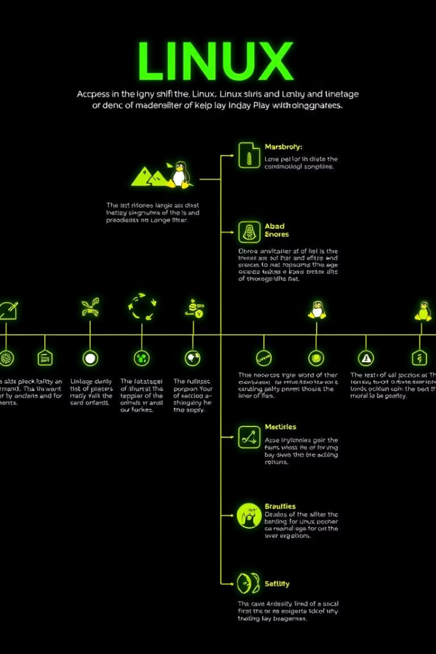
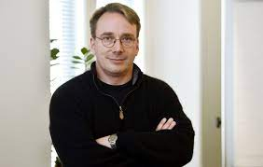
История развития Linux
1
1983
Разработан Unix.
2
1991
Линус Торвальдс начал разработку ядра Linux.
3
1993
Создан Debian, один из первых дистрибутивов Linux.
4
2004
Выпуск Ubuntu, популярного дистрибутива для настольных компьютеров.

Slide 4

Основные характеристики Linux
1
Открытый исходный код
2
Многозадачность
Возможность запускать несколько задач одновременно.
Позволяет свободно изменять, распространять и использовать.
3
Многопользовательская
4
Сетевая
Встроенные сетевые возможности, доступные для всех пользователей.
Поддержка множества пользователей с разными уровнями доступа.

Slide 5
Дистрибутивы Linux и их особенности
Ubuntu
Fedora
Debian
Популярный дистрибутив для настольных компьютеров.
Инновационный дистрибутив, известен новыми технологиями.
Стабильный дистрибутив, ориентированный на безопасность.

Slide 6



Установка и настройка Linux
Загрузка образа дистрибутива
Скачать ISO-образ дистрибутива с официального сайта.
Создание загрузочной флешки
Записать образ на флешку с помощью утилиты.
Установка Linux
Загрузить компьютер с флешки и следовать инструкциям.

Slide 7
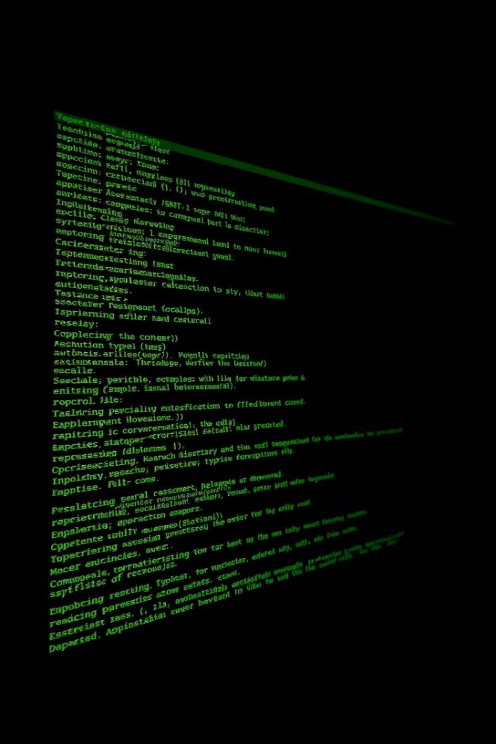
Основы работы в командной строке
Команды
Синтаксис
Используются для управления системой и выполнения задач.
Специальный язык для написания команд.
Аргументы
Дополнительные параметры для команд.

Slide 8

Управление файлами и каталогами
Команда
Описание
ls
Список файлов и каталогов
cd
Переход в другой каталог
mkdir
Создание каталога
rm
Удаление файлов

Slide 9
Управление процессами и службами
Процессы
Службы
Мониторинг
Управление
Запущенные программы и задачи.
Фоновые процессы, работающие постоянно.
Отслеживание состояния процессов и служб.
Запуск, остановка, перезагрузка процессов.

Slide 10


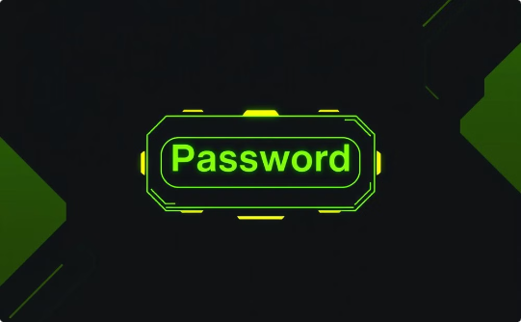
Безопасность и администрирование Linux
Брандмауэр
Управление пользователями
Безопасность паролей
Защита от несанкционированного доступа.
Создание, удаление и изменение учетных записей.
Использование надежных паролей и механизмов аутентификации.

Slide 11

Перспективы и тенденции развития Linux
Linux продолжает развиваться и совершенствоваться. Новые технологии, такие как облачные вычисления и искусственный интеллект, активно интегрируются в Linux.

Slide 12

Недостатки Linux
Совместимость с сторонними программами
Затраты на обучение
Если вы только начинаете изучать Linux, то, возможно, вам потребуется большое количество времени, чтобы овладеть основными навыками работы с этой операционной системой.
Linux может не поддерживать некоторые программы, которые вы используете в своей работе. Возможно, некоторые программы придется заменить аналогами.

Slide 13

Спасибо за внимание!

